Slide 1
Relevancia de los defectos ópticos en la actualidad y mejor solución económica.

Slide 2
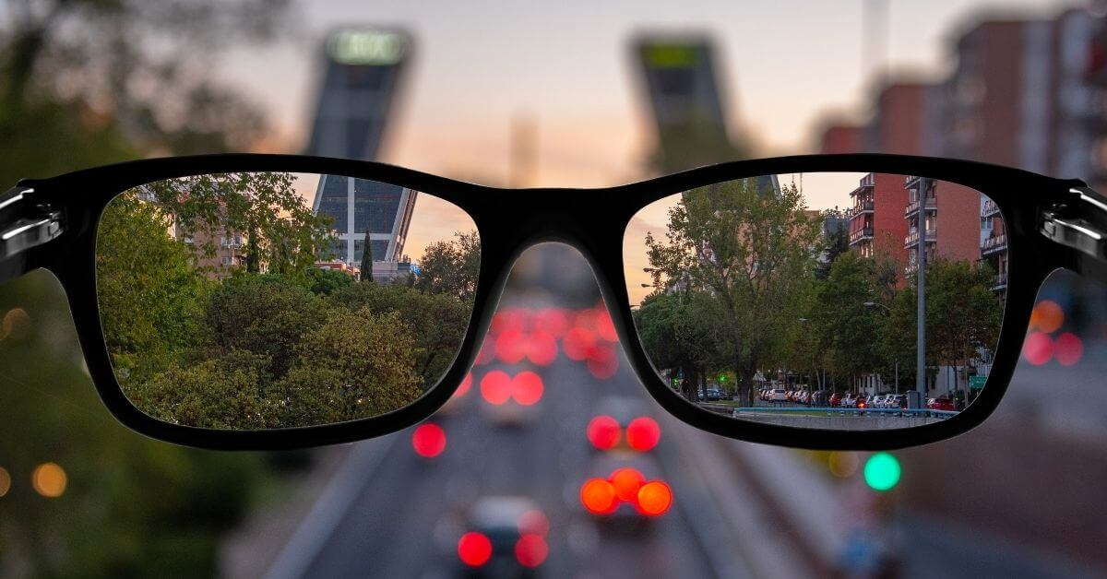
Evaluar las distintas enfermedades oculares en una muestra grande (EEUU).
Evaluar en un espectro de 600 niñ@s como puede repercutir ciertos valores en su miopía.
Soluciones más económicas:
Monturas con cristales y lentes de contacto en el sector de la óptica
OBJETIVOS

Slide 3
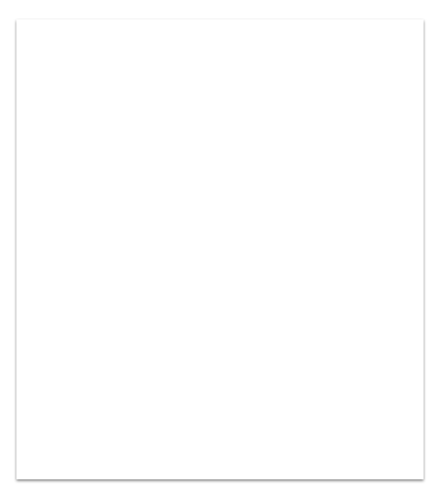
Hipótesis inicial
Miopía predominante. La miopía destaca como problema visual entre los muchos existentes.
Parentesco familiar y otros factores. El tener un padre o madre con miopía tiene probabilidad más alta de tenerla.
Tiendas abiertas recientemente tienen precios más económicos y competitivos. Estrategias de marketing más agresivas para atraer a clientes.
Pero antes de empezar a analizar…

Slide 4
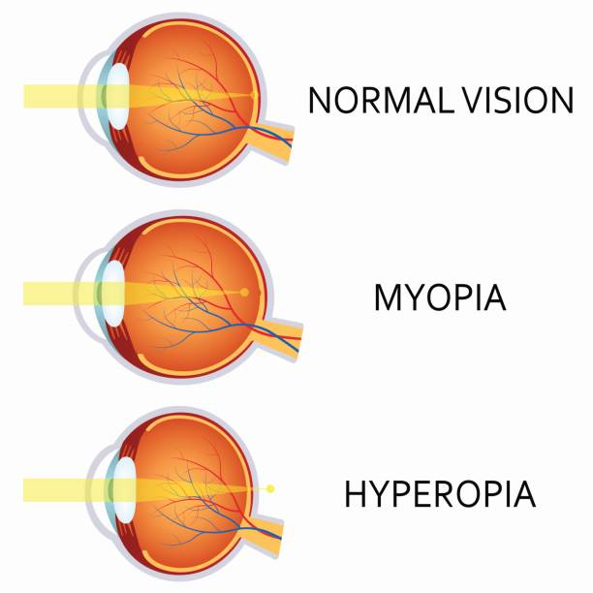
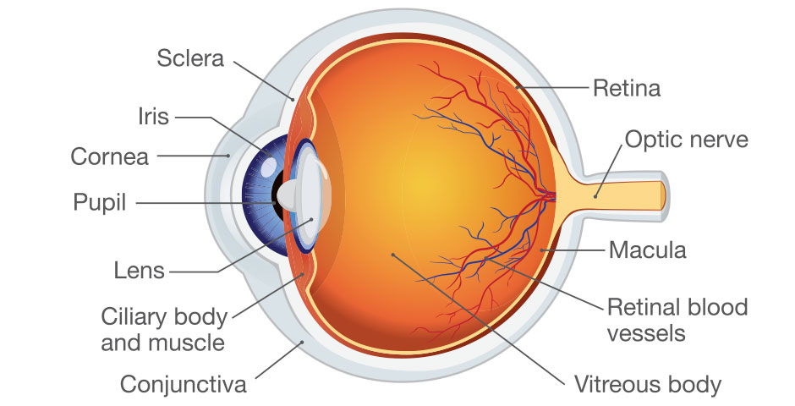
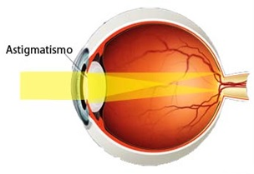
…un poco de anatomía
¿Qué es la miopía?
¿Qué es la hipermetropía?

Slide 5
Primer análisis:
Muestra EEUU en su totalidad.
Muestra de prevalencia por cada estado.

Slide 6
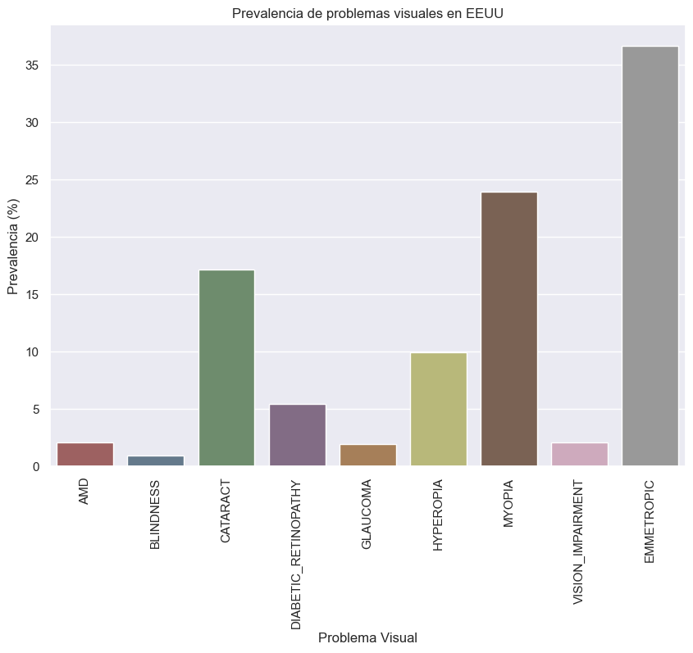
Datos EEUU y análisis
Prevalencia de la miopía sobre el resto de problemas visuales. (23.9%)
Dato preocupante que solo el 36.69% de la muestra no tiene ningún problema visual (solo un 13% más que el total de miopes)

Slide 7
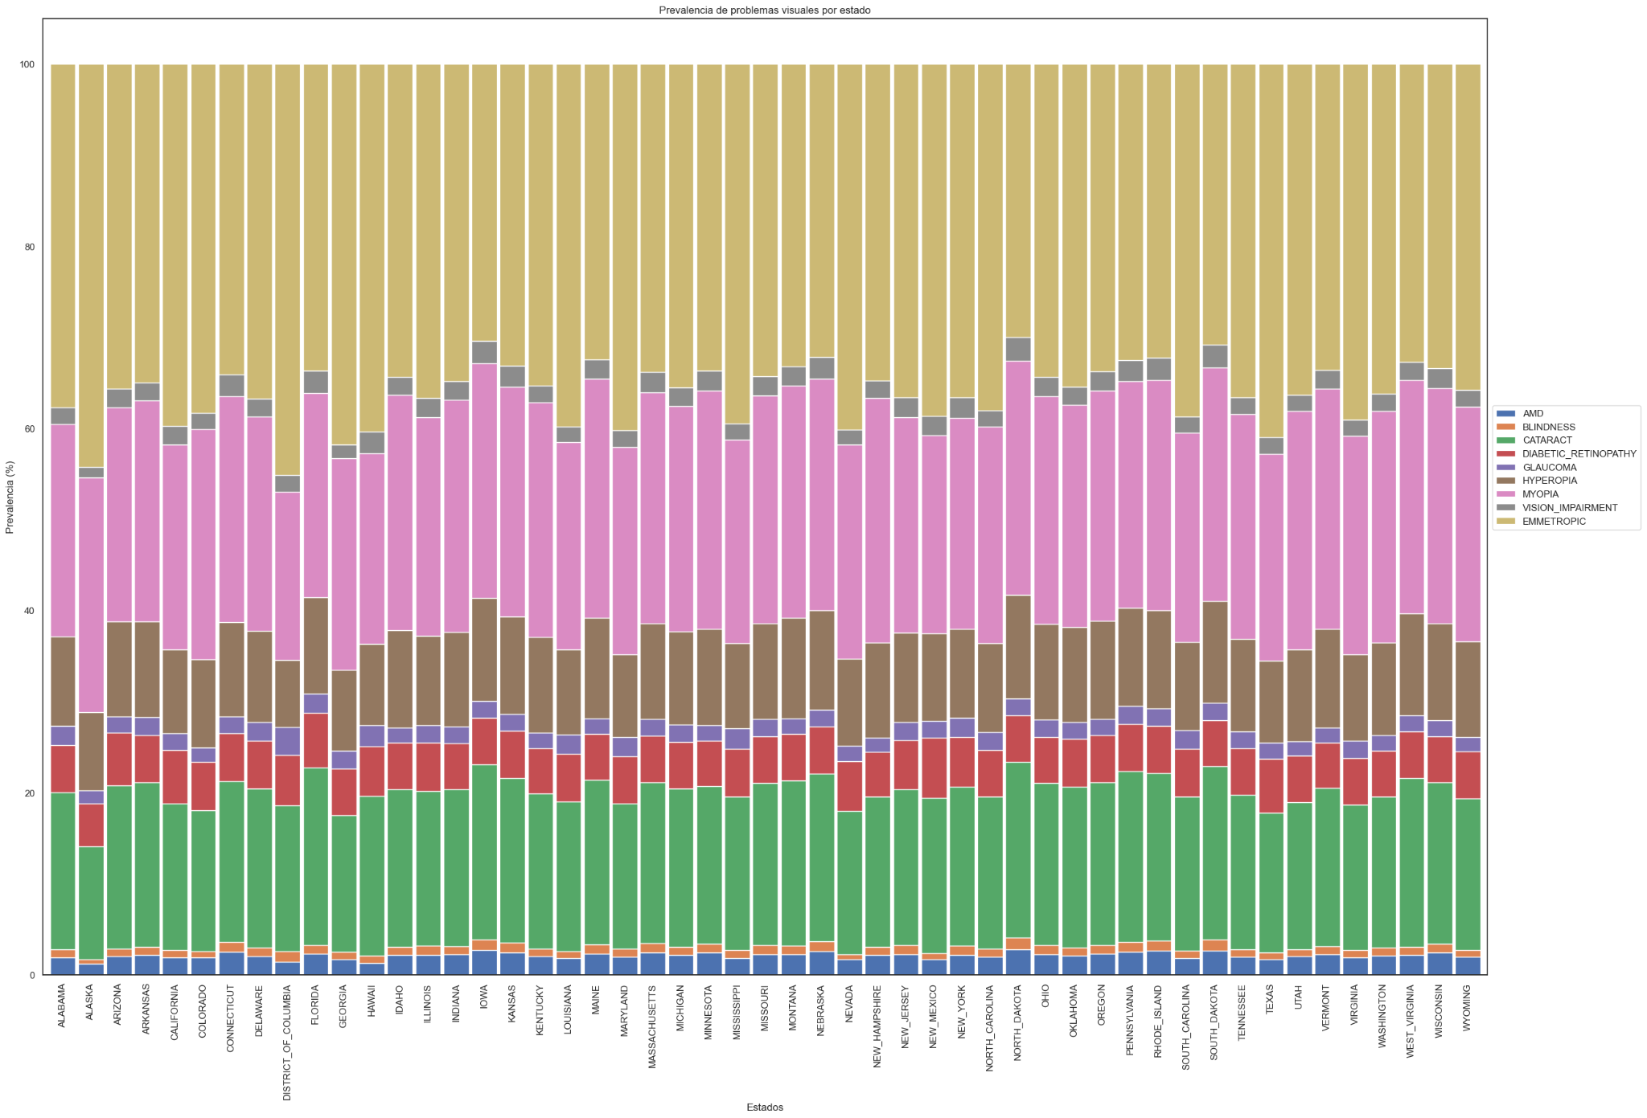
Datos EEUU y análisis
Porcentaje que no tiene ningún tipo de problema visual (Emétrope).
Porcentaje de miopía en cada estado.

Slide 8
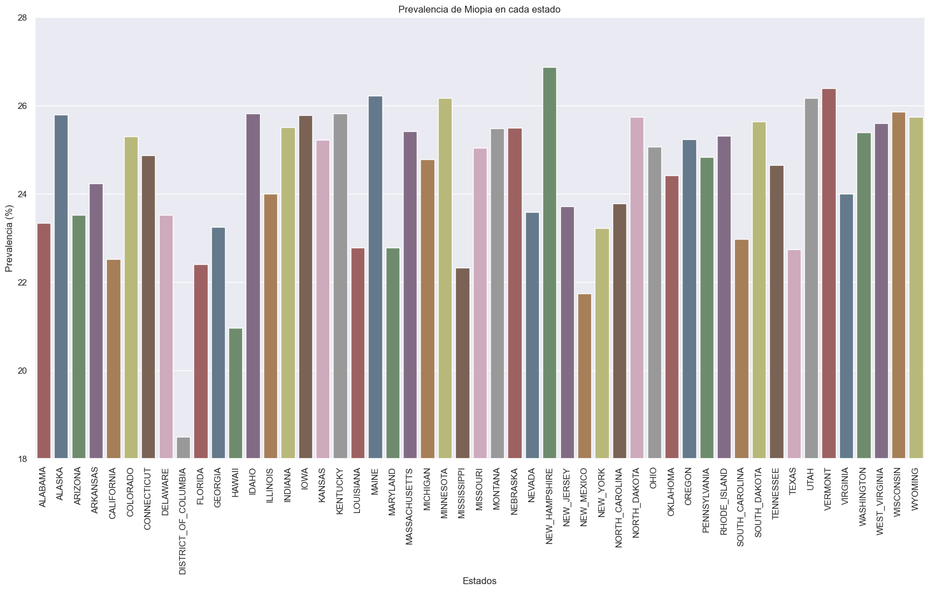
En todos los estados la miopía es la que prevalece por encima de todos los problemas visuales.

Slide 9
Conclusiones
La miopía es predominante en EEUU en cuanto a problemas visuales.
En todos los estados la miopía es la que mayor prevalencia tiene respecto a otras enfermedades.

Slide 10
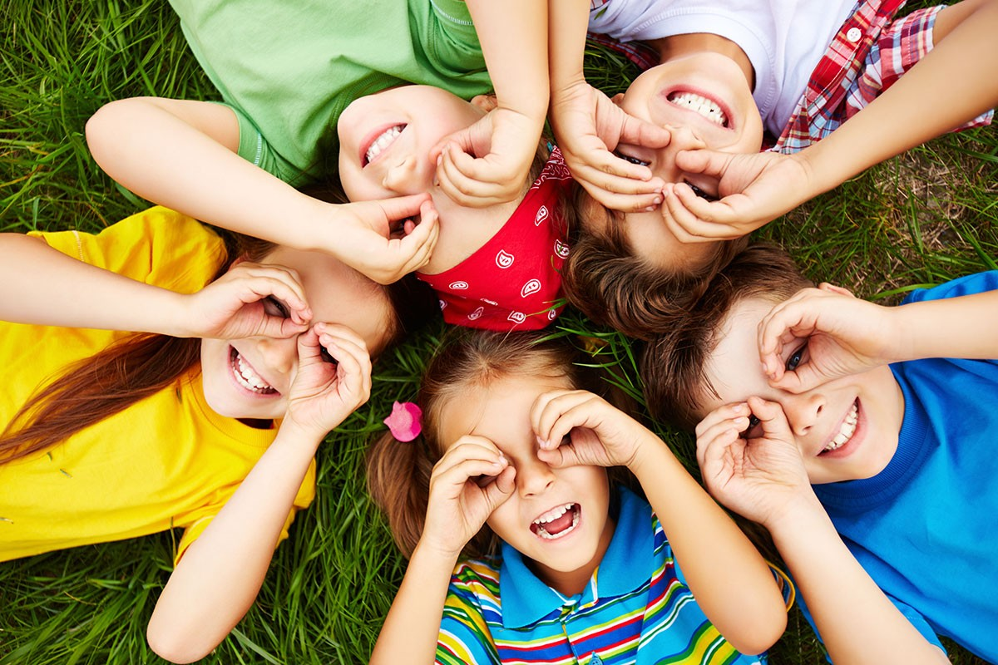
Muestra de 618 niñ@s.
Datos importantes a destacar de la muestra:
El 13.11% de la muestra son miopes.
Datos de padres y madres miopes.
Nos quedaremos de la muestra solo con el valor de longitud axial*¹ y la refracción del equivalente esférico*² de cada niñ@, ya que son los valores que pueden destacar respecto de los demás.
*¹ La longitud axial del ojo se mide a partir de la superficie corneal hasta la retina.
*² El equivalente esférico es la potencia esférica con la que el paciente con astigmatismo-miopico o astigmatismo-hipermetropico alcanzaría mejor Agudeza Visual.

Slide 11
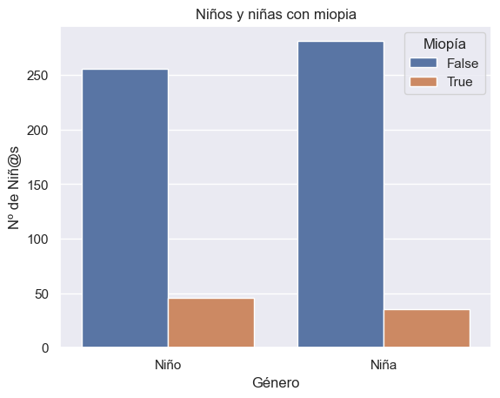
Análisis muestra de niños
Entre toda la muestra, solo el 13,11% tienen miopía (81 niñ@s).
En los niños es mayoritaria la miopía pero no por muchos valores 46-35

Slide 12

Análisis muestra de niños
Existe una probabilidad grande de que los niños puedan tener miopía si el padre o la madre son miopes.
25,88%
Si la madre es miope y el padre no, la probabilidad de que el niño o niña sea miope es del 25,88%
52,26%
Si el padre es miope y la madre no, la probabilidad de que el niño o niña sea miope es del 26,29%
Si el padre y la madre son miopes, la probabilidad de que el niño o niña sea miope es del 52.26%
26,29%

Slide 13
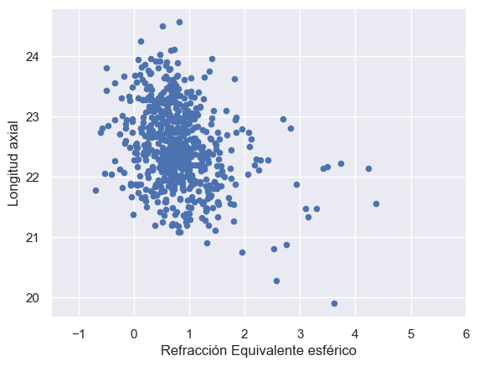
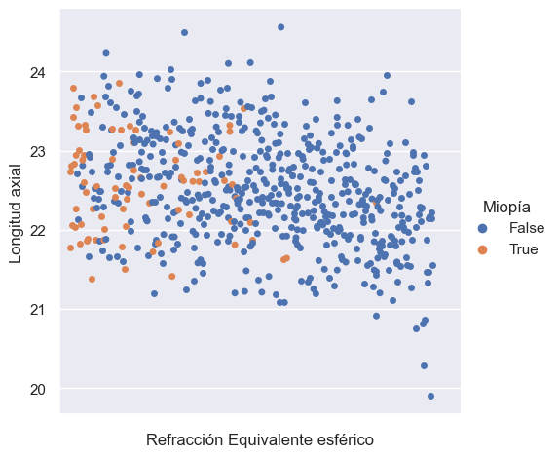
Análisis muestra de niños
La longitud axial nos deja dudas de si está relacionada o no con la miopía.
El coeficiente de correlación* entre ambas es de -0.31, por el cual entendemos que tienen una correlación negativa y que a una refracción negativa (siempre a los miopes se le corrige con dioptrías negativas), mayor es la longitud axial del ojo.
* El coeficiente de correlación es una medida de dependencia lineal entre dos variables aleatorias cuantitativas y su valor tiene que estar entre -1 y 1(siendo 1 una correlación positiva perfecta y -1 una correlación negativa perfecta, si es muy cercana a 0 no se consideran que tienen relación entre sí.)

Slide 14
Conclusiones
Hay relación directa entre miopía en los padres y madres de los niños.
La longitud axial tiene una correlación negativa con la miopía pero necesitaríamos una muestra mayor con un lapso de tiempo también mayor para corroborarlo y así estar seguros de invertir en soluciones para evitar el aumento de este factor.

Slide 15
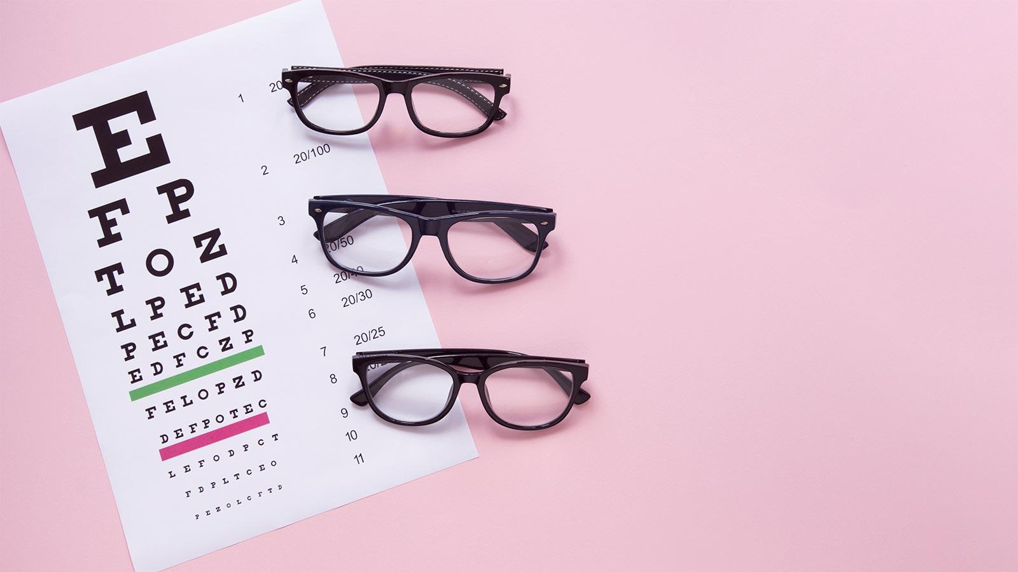
Soluciones económicas a problemas visuales

Slide 16
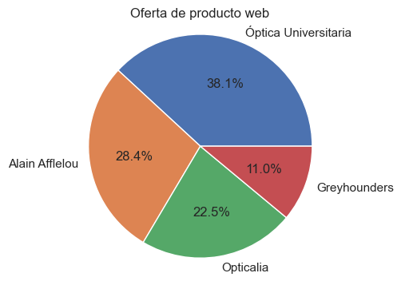
La ópticas analizadas:
1 . Alain Afflelou
Gran empresa de óptica en Europa (Fund.1972).
2. Grey Hounders
Óptica de reciente apertura (2018).
3. Opticalia
Empresa creada en 2008 con tiendas en España y sudamérica
4. Óptica Universitaria
Empresa recientemente adquirida por un grupo alemán de gran prestigio. (Fund.1992)

Slide 17
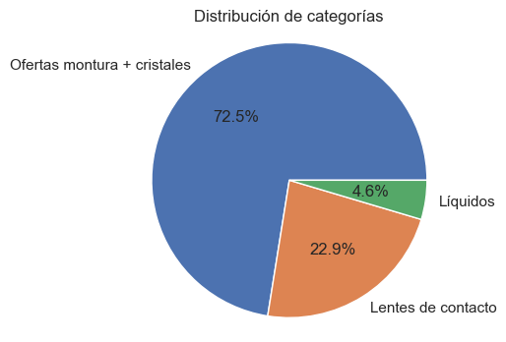
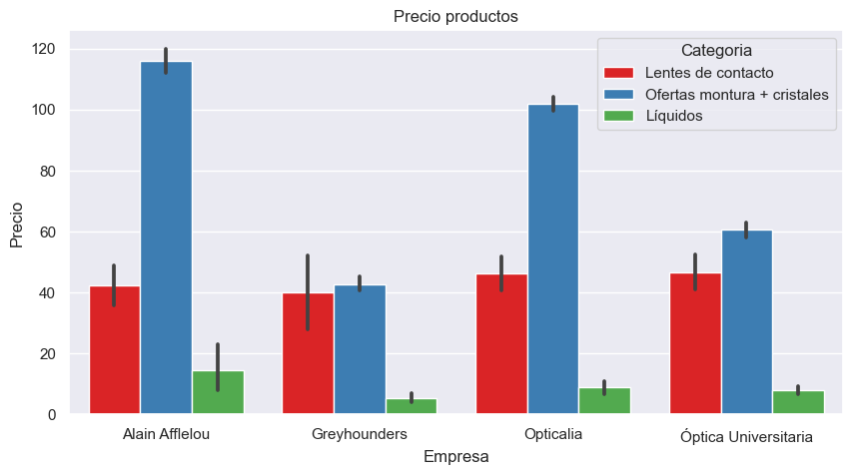
Las ópticas estudiadas tienen en sus páginas web mayoría de productos de monturas y cristales.
En cuanto a los precios se ve claramente que el precio medio de todo los productos es más económico en la óptica de más reciente apertura.

Slide 18
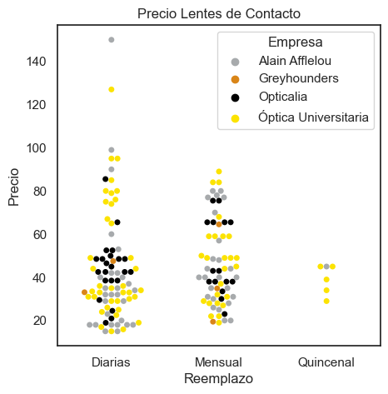
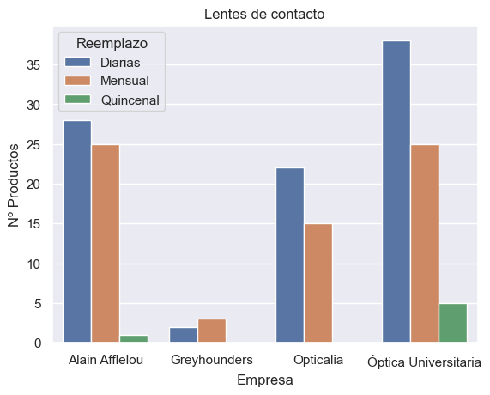
Análisis ópticas (Lentes de contacto)
En variedad de productos las ópticas recientes se quedan un poco escasas.
Respecto a LC los precios oscilan alrededor de 5-6 €, no es algo relevante para tomar una decisión a la hora de comprar una tienda concreta.
Precio medio de LC:
Alain Afflelou 42,25 €
Grey Hounders 39,89 €
Opticalia 46,17 €
O.Universitaria 46,56 €

Slide 19
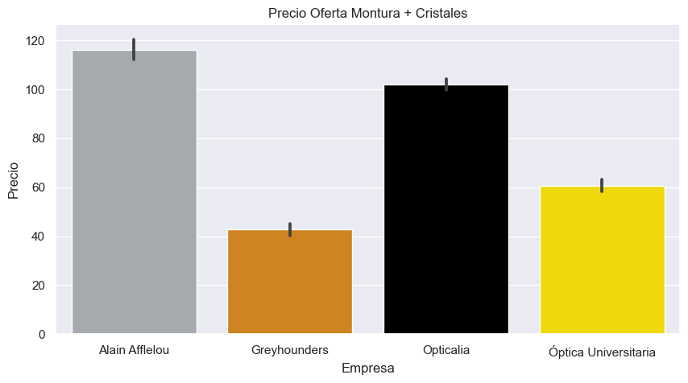
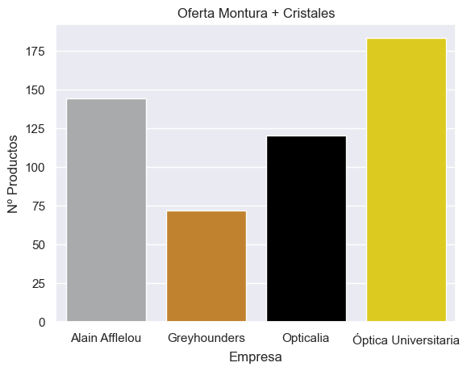
Análisis ópticas (Montura + Cristales)
En gafas todo cambia, hay un claro ganador.
Estos precios económicos también se justifican porque la oferta en gafas de Grey Hounders es mucho más escasa en cuanto a cantidad de producto se refiere.
La medias de precio de cada empresa son las siguientes:
Alain Afflelou 116,08 €
Grey Hounders 42,75 €
Opticalia 101,93 €
Óptica Universitaria 62,61€

Slide 20
Conclusiones
Las ópticas de reciente apertura tienen precios más económicos en montura y cristales.
El producto ofrecido por estas ópticas emergentes es escaso. Si estás buscando marcas más estilo que precio este no sería la opción más acertada

Slide 21

Conclusiones generales de todas las hipótesis.
Hay predominancia de la miopía sobre todos los problemas visuales.
El factor genético en el desarrollo de la miopía tiene relevancia, mientras que la longitud axial está correlacionada con la miopía pero se necesitaría un lapso de tiempo mayor entre muestras para poder corroborarlo .
Las ópticas de aperturas más recientes tienen precios más económicos solo en promociones de monturas y cristales debido a una menor oferta de producto.

Slide 22
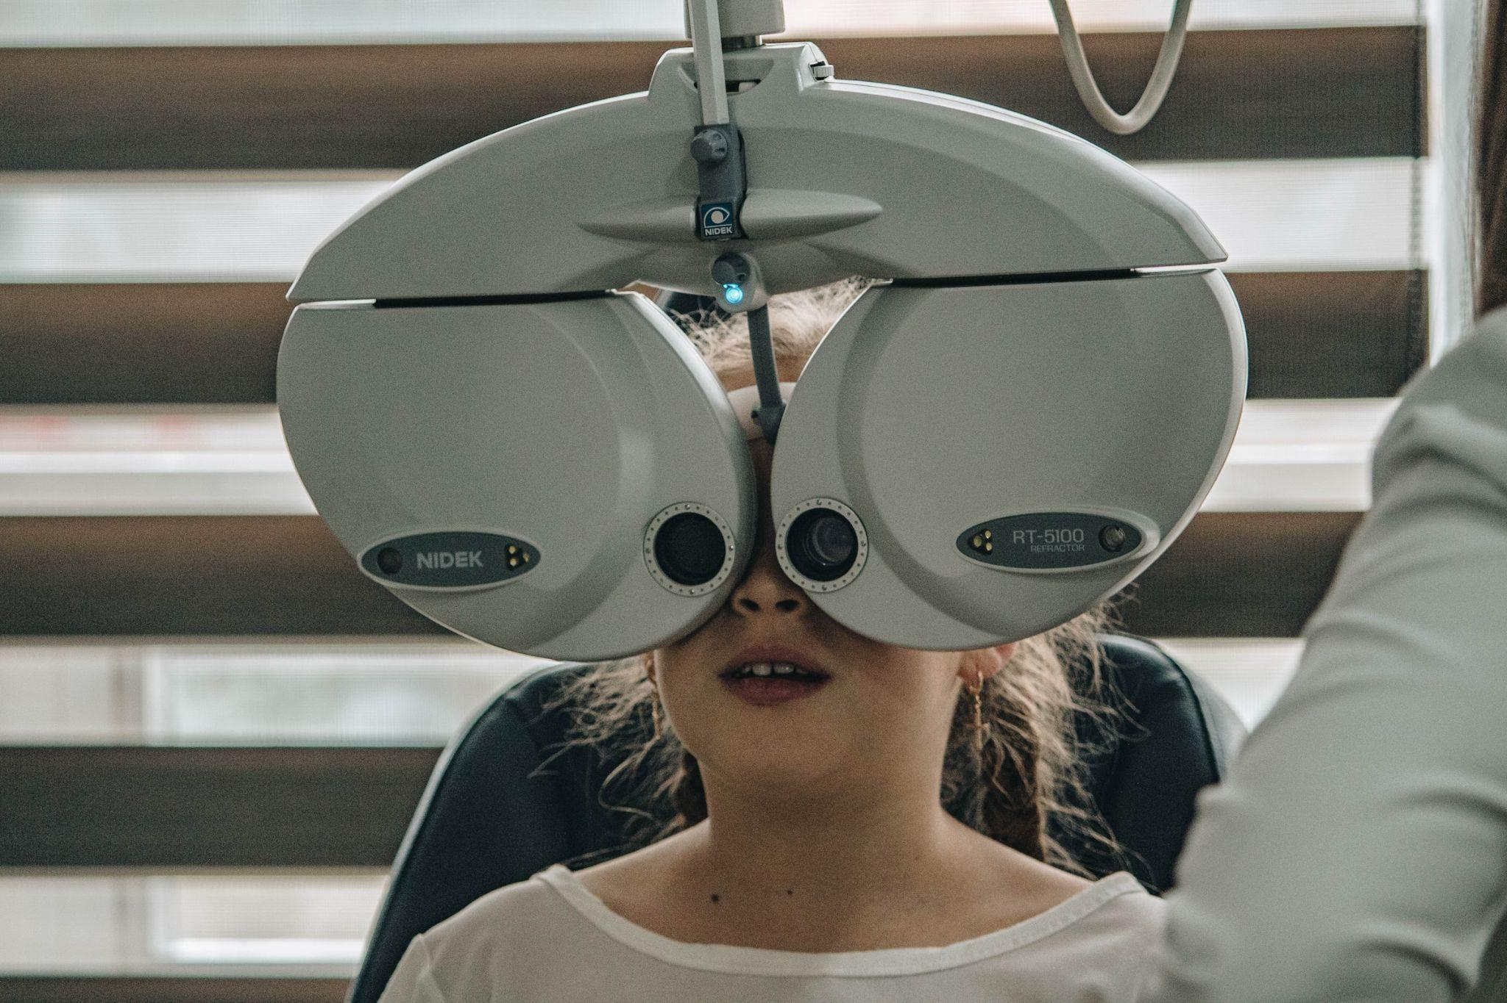
Muchas gracias por la atención y antes de ir a una óptica si queréis siempre estoy abierto a preguntas.
Fuentes:
"https://data.world/datacrunch/prevalence-of-vision-problems-in-the-u-s/" , "Vault Analytics" Prevelance of Eye Diseases in US.csv
"https://www.kaggle.com/datasets/mscgeorges/myopia-study", "Zadnik K, Mutti DO, Friedman NE, Qualley PA, Jones LA, Qui P, Kim HS, Hsu JC, Moeschberger ML. Ocular predictors of the onset of juvenile myopia. Invest Ophthalmol Vis Sci. 1999 Aug;40(9):1936-43. PMID: 10440246." myopia.csv
Información de ópticas en España obtenida en sus respectivas páginas web(Alain Afflelou, Óptica Universitaria, Opticalia, Greyhounders)

